Slide 1
Bts Management EN Hôtellerie Restauration
GRENOBLE – 4 DÉCEMBRE 2019
Le projet en BTS MHR : qu’est-ce qu’UN PROJET ENTREPRENEURIAL EN 20 PAGES ?

Slide 2
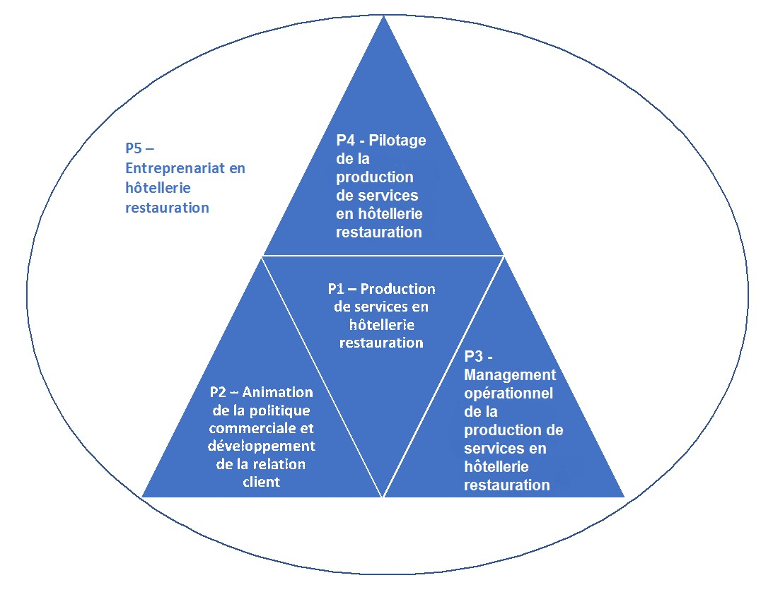
LES CONTENUS Les 5 pôles

Slide 4
Pôle 5 : Entrepreneuriat en hôtellerie-restauration

Slide 5
U 32 - Le projet entrepreneurial
L’entrepreneuriat désigne l’action d’entreprendre.
Dans le domaine des affaires, c’est le fait qu’une ou plusieurs personnes engagent des ressources financières, humaines, matérielles pour mener à bien un projet d’entreprise et en assument les risques.
Les formes d’entrepreneuriat sont variées : création pure, création en franchise, reprise d’entreprises (rachat de fonds de commerce ou prise de participation majoritaire, transmission d’entreprises familiales, …), développement d’une activité au sein d’une organisation existante (intrapreneuriat) …

Slide 6
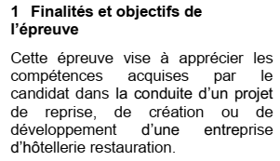
U 32 – Projet Entrepreneurial

Slide 7
U 32 – 5 objectifs
Décrire techniquement le contexte professionnel choisi comme cadre du projet,
Synthétiser son analyse du contexte économique, commercial, financier et juridique du projet,
Effectuer les traitements et les analyses pertinentes en matière de gestion (comptable, financière, mercatique ou de management y compris des ressources humaines) appliquée au projet,
Dégager une problématique entrepreneuriale ou technique et à y apporter une solution concrète et réaliste,
Formuler et rédiger des recommandations pertinentes de nature à éclairer une prise de décision.

Slide 8
U 32 - Contextes envisageables
Hôtellerie restauration et tourisme,
Services dédiés aux entreprises du secteur (application de réservation, solutions d’achats en ligne et livraison, …).,,,
Restauration dans le cadre de l’économie sociale et solidaire.

Slide 9
U32 – « INCONTOURNABLES » DU DOSSIER
Définir le concept et l’offre de service proposée.
Déterminer les besoins matériels, techniques, humains commerciaux et financiers.
Choisir le cadre juridique du projet.
Mesurer les risques et les opportunités du projet.
Déterminer un montage financier du projet.

Slide 10
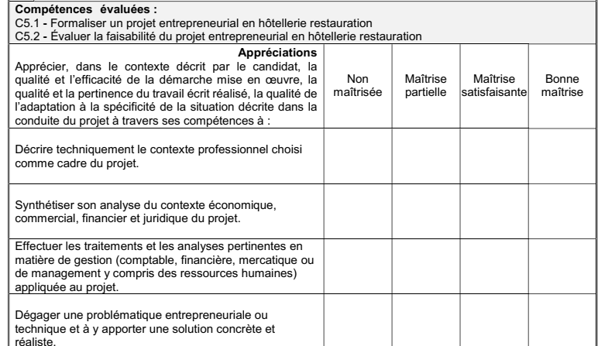

Slide 11
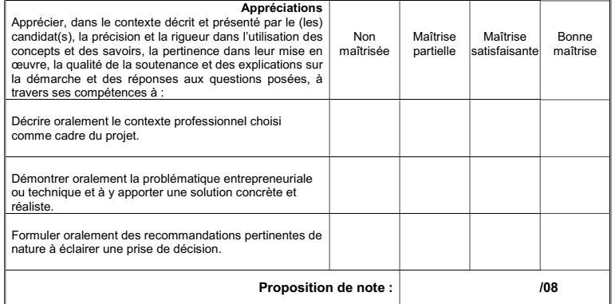

Slide 12
U 32 – TRADUCTION CONCRÈTE
Projet de groupe : 3 ou 4 étudiants (travail individuel non exclu).
Un travail collaboratif mené sous le contrôle du professeur d’éco-gestion qui a l’heure de suivi de projet.
Travail de groupe ➔ soutenance en groupe.
Aide des professeurs d’hôtellerie restauration notamment pour trouver les idées au démarrage.
Évaluation : la conduite par le professeur d’éco-gestion – la soutenance par le professeur de conduite + un professeur selon l’option du candidat.
Utiliser l’heure avec souplesse : plus de besoin en début d’année et en fin d’année …
Les projets doivent aussi permettre de valider le référentiel d’EPEH de deuxième année …

